Slide 2

index
What is total war?
토탈워란 무엇인가?
Beyond borders
국경을 넘어: 토탈워 시리즈의 세계관
Throughout time
시간을 걸쳐: 토탈워 시리즈의 탄생비화
Across worlds
세계를 가로질러: 토탈워 시리즈의 메카닉스
conclusion : this is total war
결론: 이것이 바로 토탈워다.

Slide 3
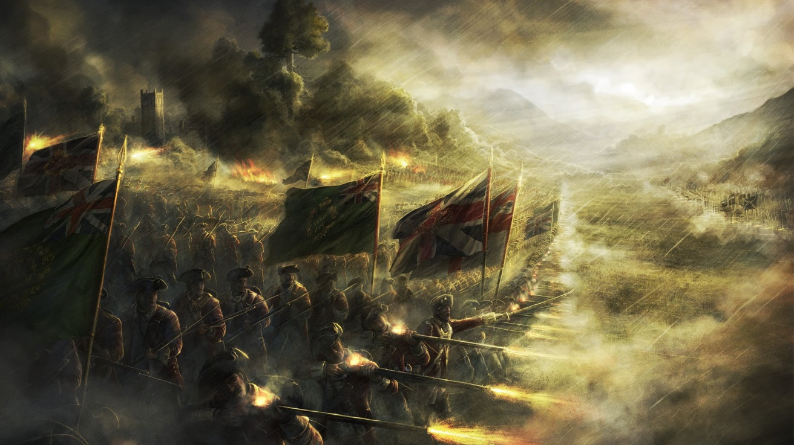
What is
total war?
토탈워란 무엇인가?

Slide 4
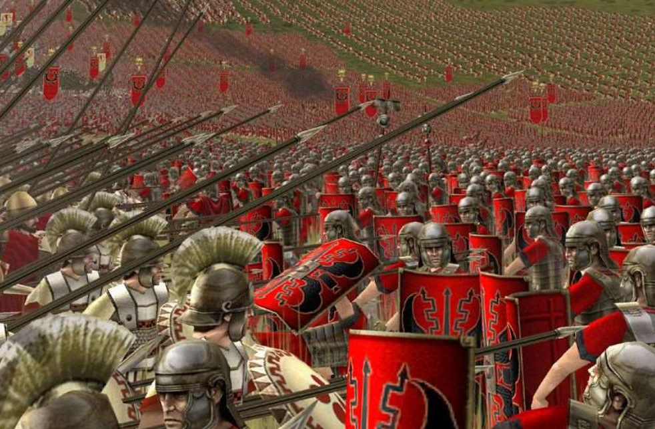
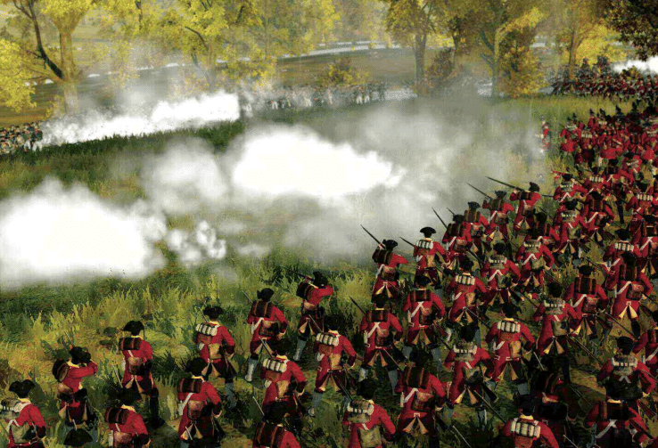
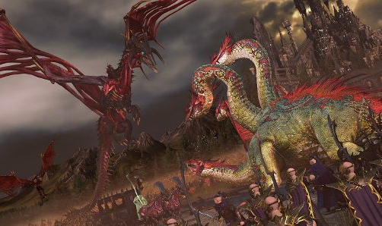
토탈워 시리즈 개요
제작사: 크리에이티브 어셈블리(Creative Assembly)
장르: RTS
플랫폼: PC

Slide 5
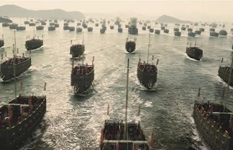
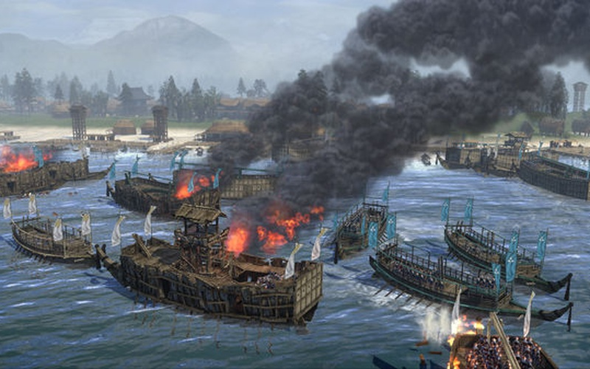
Total war 제목의 뜻
임진왜란 당시 이순신 장군이 악조건을 이기기 위해 모든 방법을 다 쓰셨듯이
토탈워 역시 자신의 국가가 가진 전략적 상황과 군대가 가진 전술적 상황을 최대한 활용하여 승리하는 게임이다.
사전적 의미: 총력전
총력전: 국가의 모든 수단을 동원하여 전쟁을 치른다.
토탈워는 국가가 가진 모든 역량을 가지고 싸우기에 그만큼 매우 치열한 전쟁의 모습을 보여준다.

Slide 6
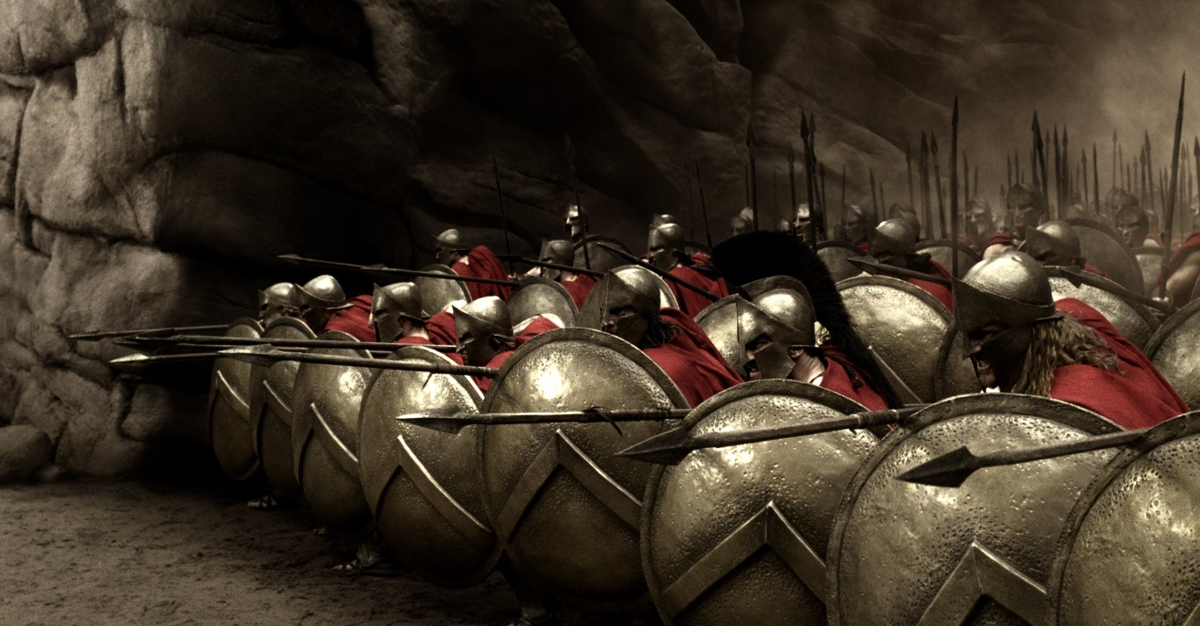
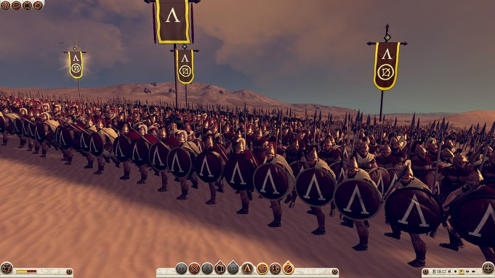
Total war가 보여주고자 하는 것
영화 300의 스파르타 전사들
그리고 토탈워: 로마2의 스파르타 전사들
토탈워는 대중들이 전쟁 영화나 다큐멘터리에서 본 전쟁 장면을 구현하여
플레이어에게 전쟁의 장엄함을 그래픽적으로 보여주어 다른 RTS게임과 차별성을 둔다.

Slide 7
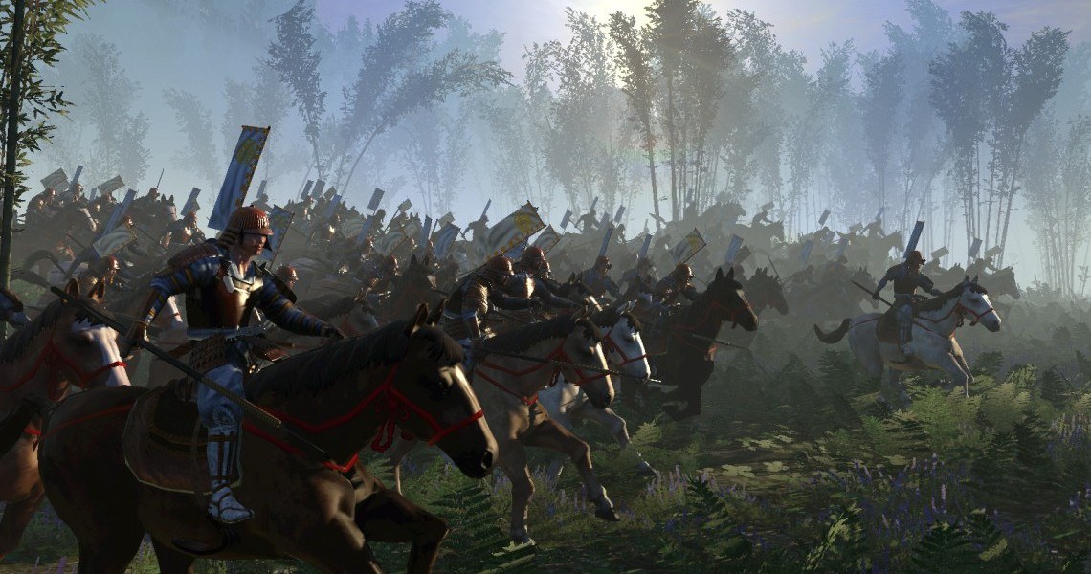
Beyond
Border
국경을 넘어: 토탈워의 세계관

Slide 8
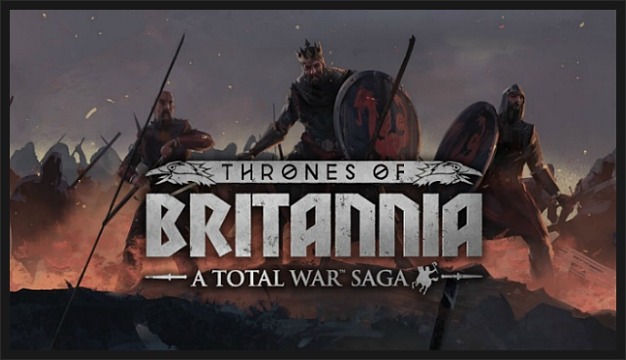
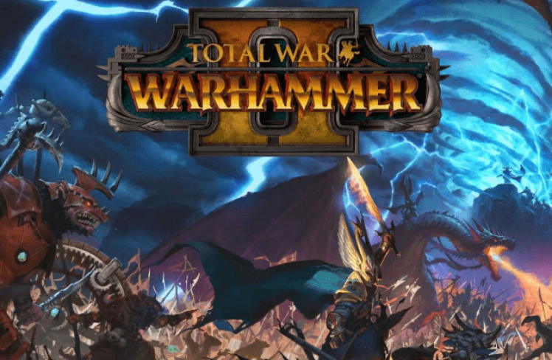
토탈워의 배경
토탈워의 대분류
역사 계열(통칭: 역탈워)
판타지 계열(통칭: 햄탈워)

Slide 9
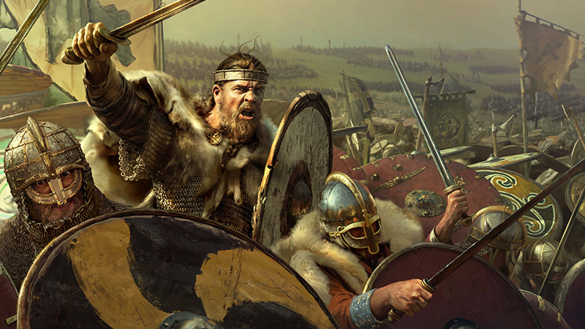

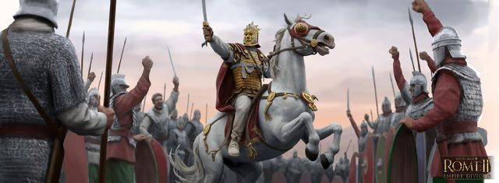
역사 계열
전통적인 토탈워 테마
시리즈 별로 다양한 역사적 시대를 잡음.
실제 고증을 바탕으로 역사적 부대, 인물, 사건, 기술 발전들이 게임 요소로 등장함.
과거 재래전투를 사실적으로 구현

Slide 10
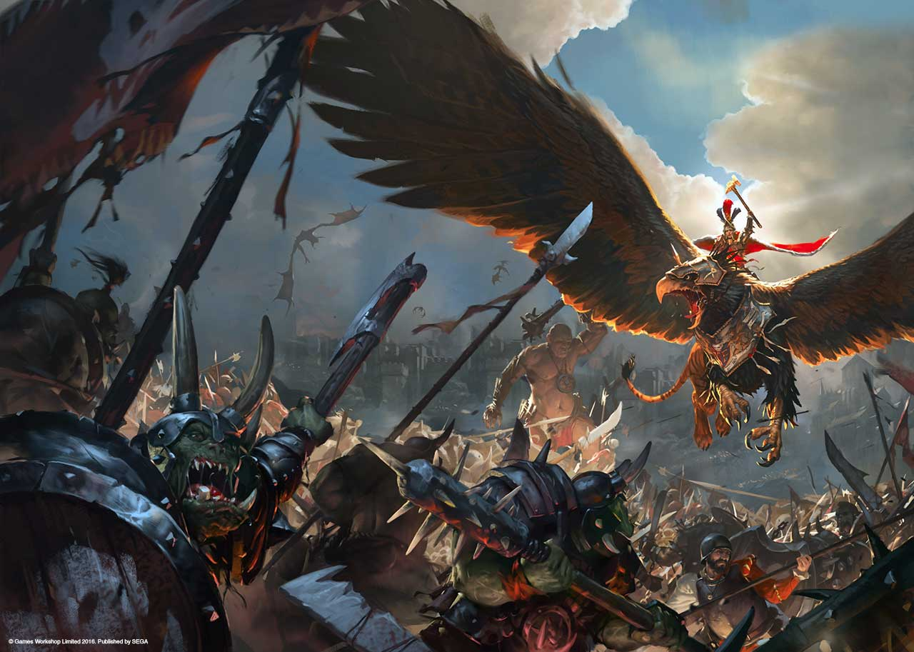
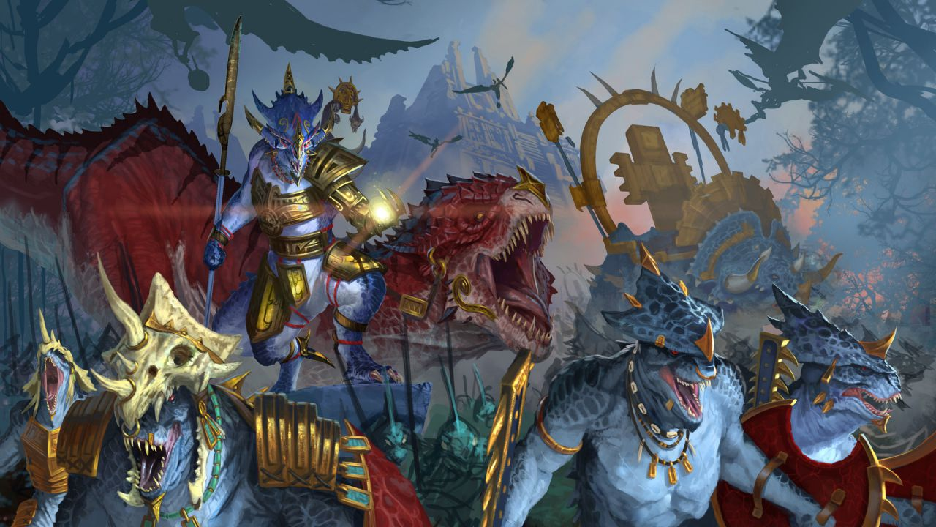
판타지 계열
다른 세계관 IP와 토탈워 IP를 접목 시킴
Game Workshop의 유명한 IP‘워해머’세계관과 접목시킴.
기존 역사 계열에서 등장하지 못한 거대 괴물이나 공중 유닛, 마법사들이 대거 추가됨.
재래전투 시절의 전술과 판타지적 요소 가미

Slide 11
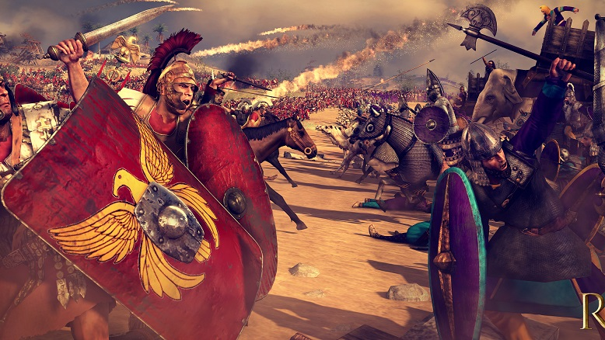
throughout
time
시간을 걸쳐: 토탈워의 탄생비화

Slide 12


어떻게 만들어졌는가?
때는 바야흐로 RTS 전성기인 90년대 말…
이번에 한번 RTS 도전해 보는 것은 어떨까요?
저희 스포츠 게임 밖에 안 만들었는데요?
까라면 까.
끙;;, 네...
의뢰

Slide 13

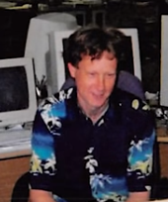

그러던 중 이런 물건이 나왔습니다.
당시 최고의
3D 그래픽 카드
음...
Mike Simson
당시 PD

Slide 14
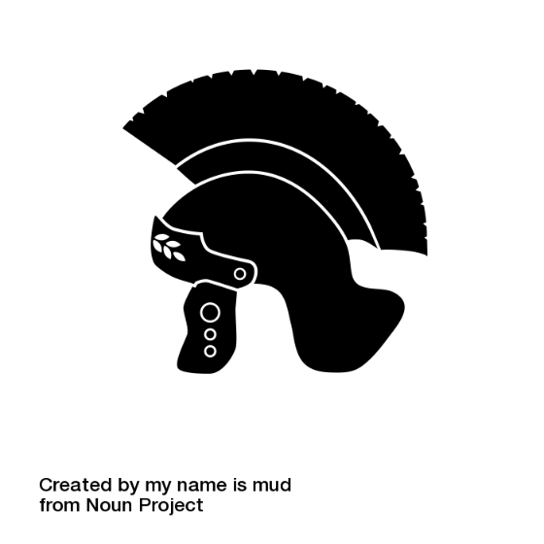



그래서 SCAMPER식 토의를 해보았습니다.
우리 한번 3D로
만들어 볼까?
이왕에 장군 시점으로 싸우는 건?
좀 더 전략적이게
내정 턴과 전투 턴을 분리하는 건?
이 참에 아예 수백~수천의 전투로!
좀 더 특이하게 일본 전국시대 배경으로!
Mike Simson
당시 PD

Slide 15
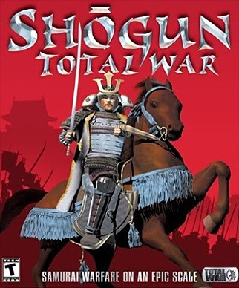
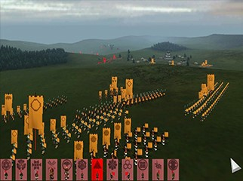
네, 그래서 탄생하였습니다.
2000년 6월 쇼군 토탈워 발매
‘그 당시부터 구현된 현실적인 대규모 전투’로 인해 토탈워 Organic 유저들이 대거 출현

Slide 16















그 이후..
토탈워시리즈는 CA의 대표 프랜차이즈가 되었고, 마이크 심슨은 여전히 토탈워 PD로 남아있다.

Slide 17
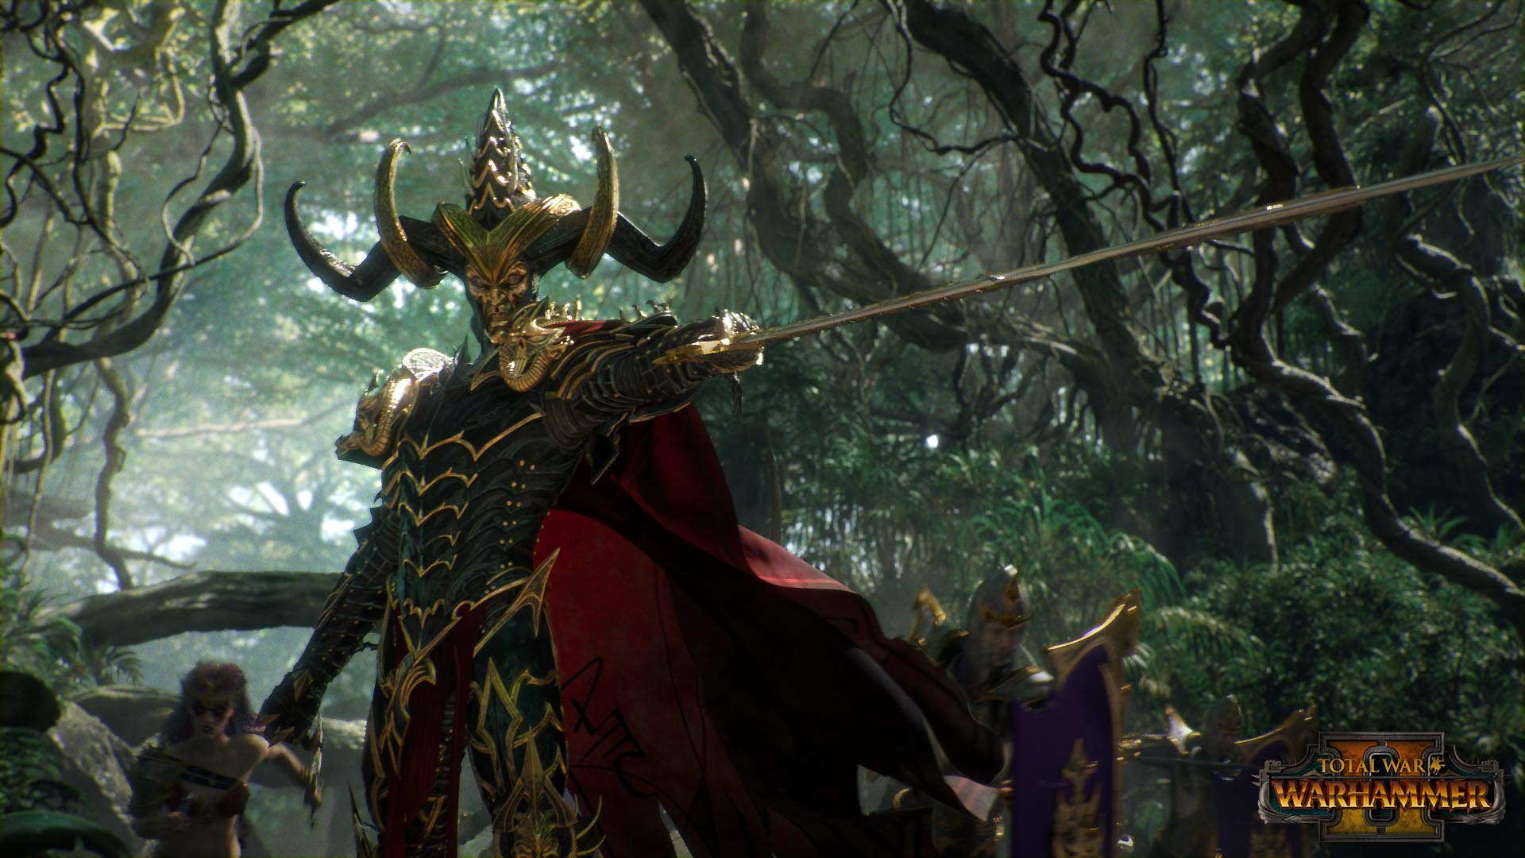
across
worlds
세계를 가로질러: 토탈워의 메카닉스

Slide 18
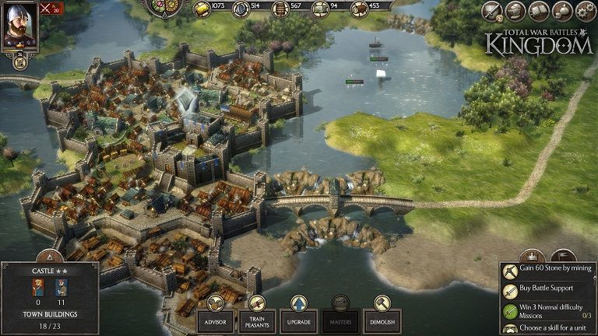
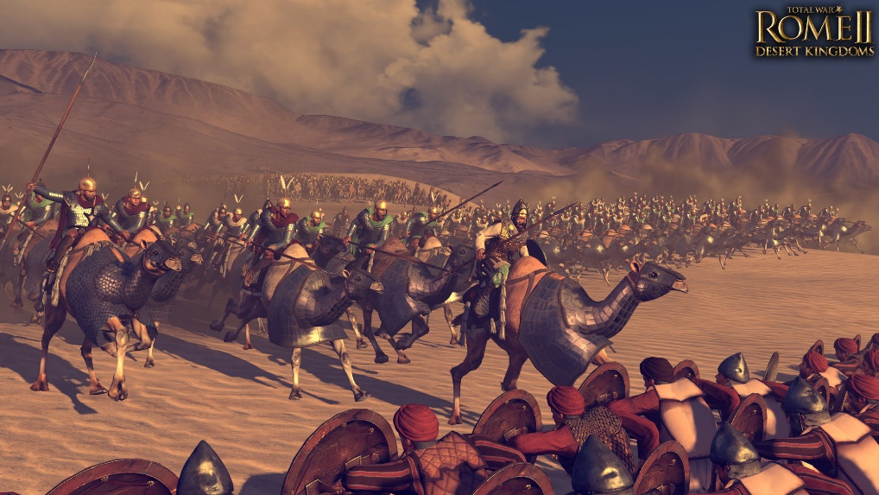
토탈워 시리즈의 주요 메카닉스
내정
전투

Slide 19
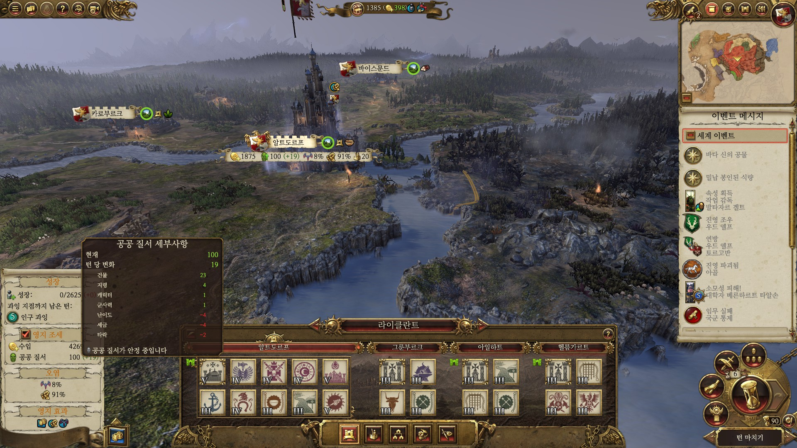
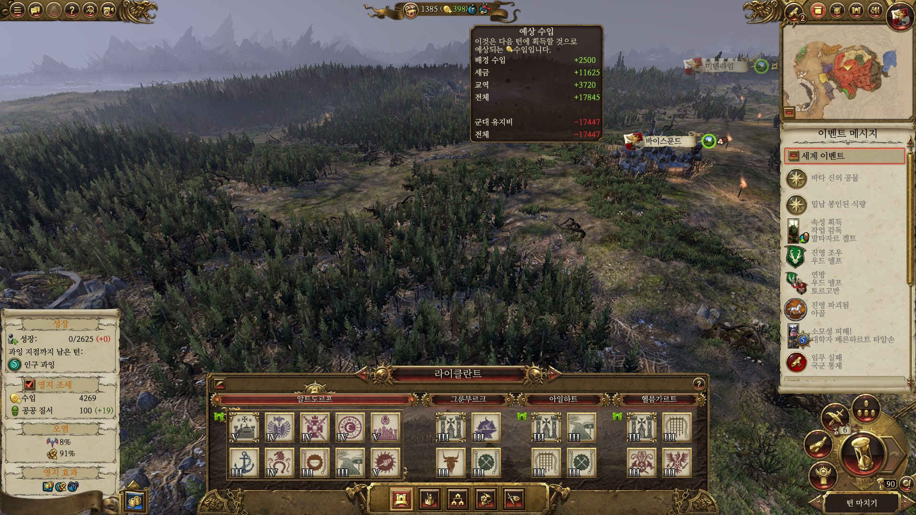
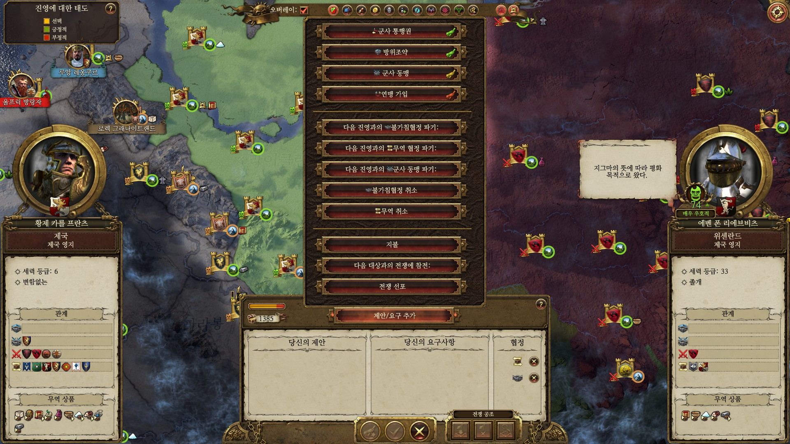
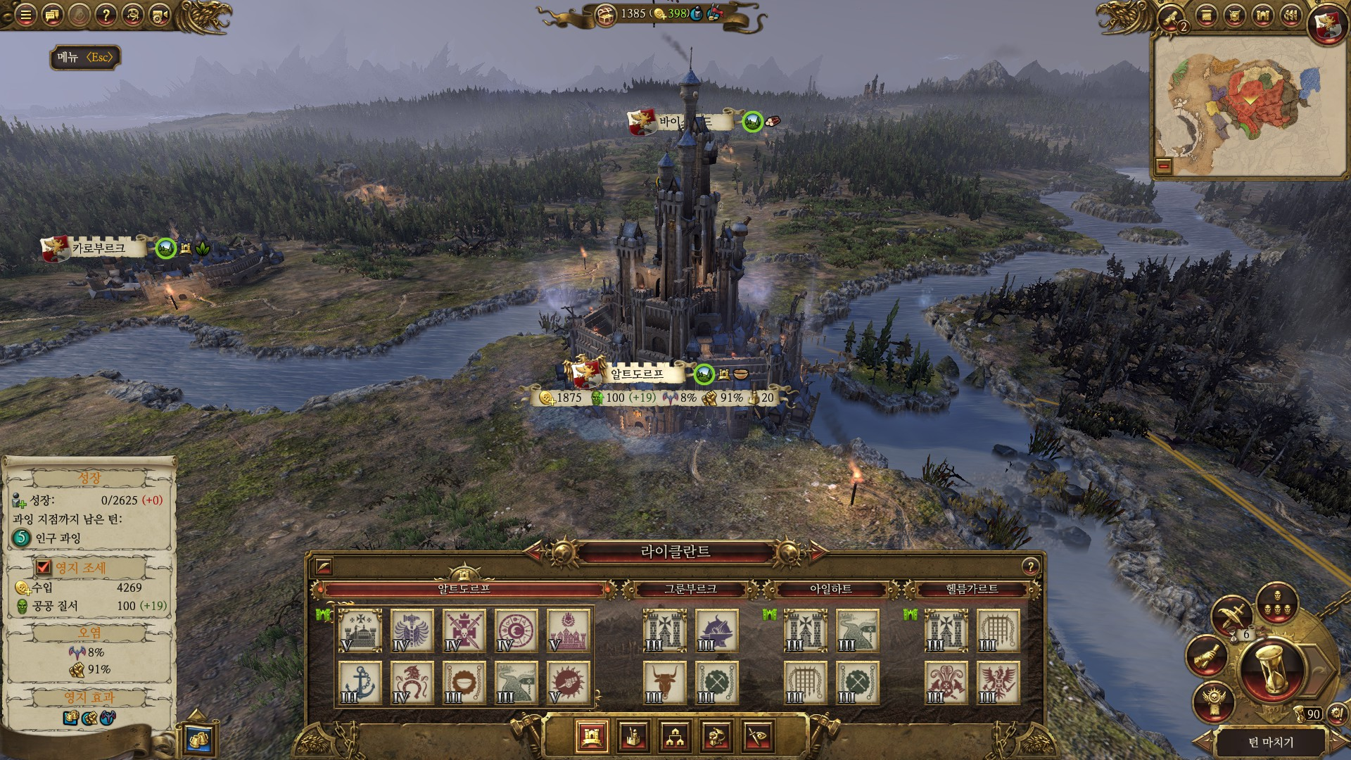
내정 메카닉스
세금
질서
외교
건설

Slide 20
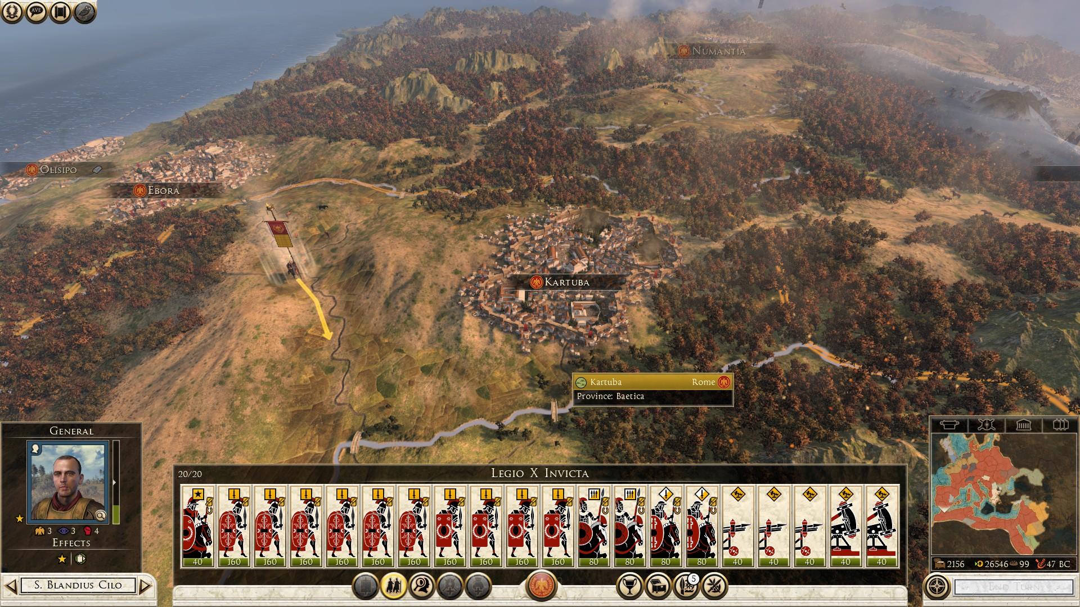
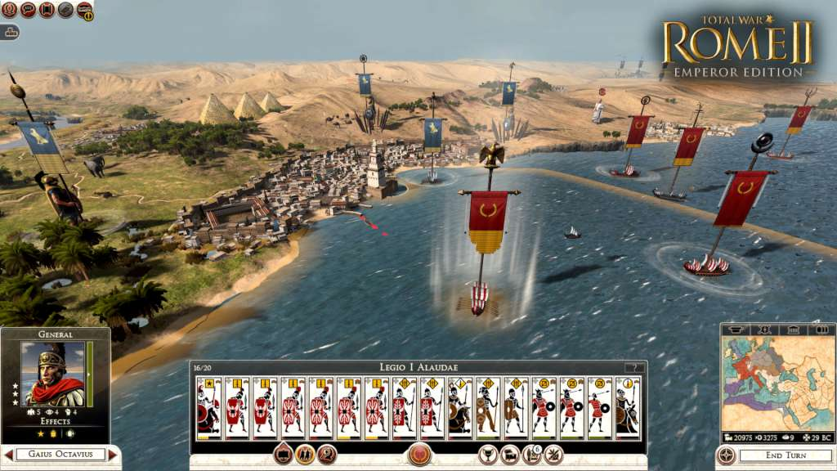
전투 메카닉스1
내정 턴에서 이렇게 준비된 군대를 움직여 캠페인 맵을 이동한다.
이렇게 각 군대를 창설하고 움직이는 것으로 전투를 치를 곳을 정한다.

Slide 21
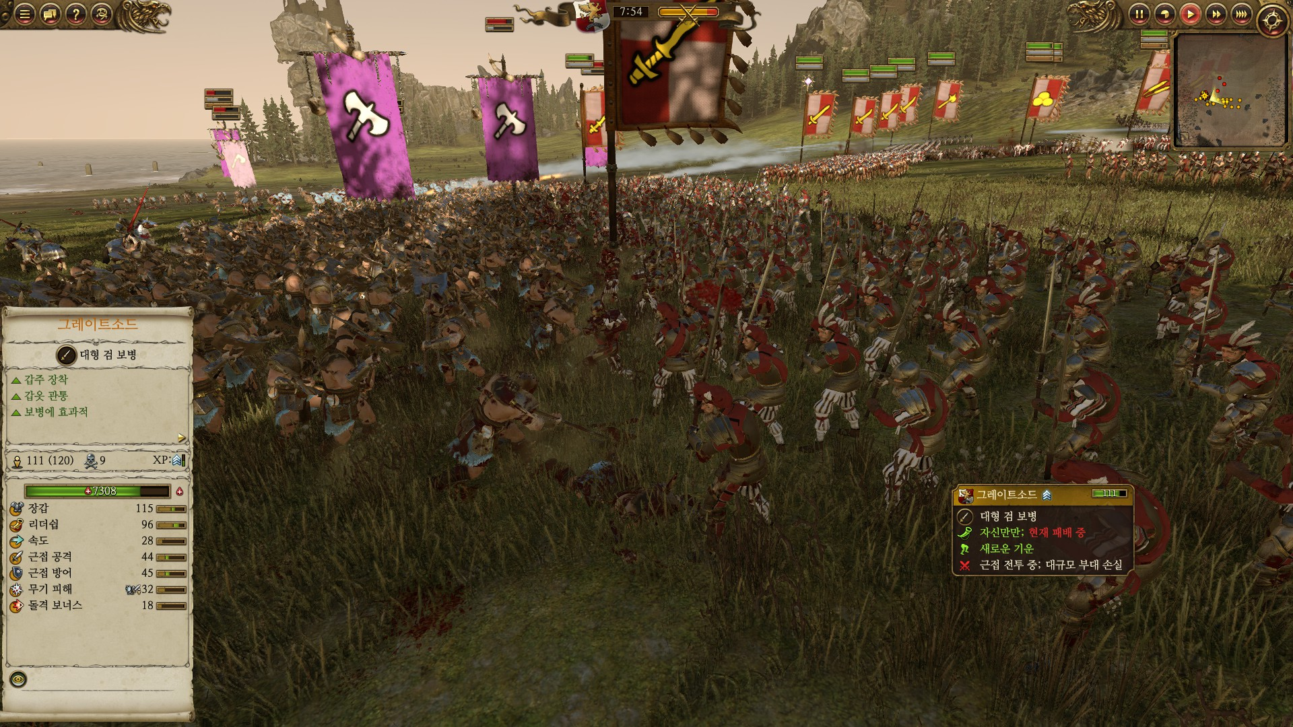
전투 메카닉스2
핵심: 적의 전투 의지(사기or리더쉽)를 먼저 꺾는 자가 승리한다!

Slide 22
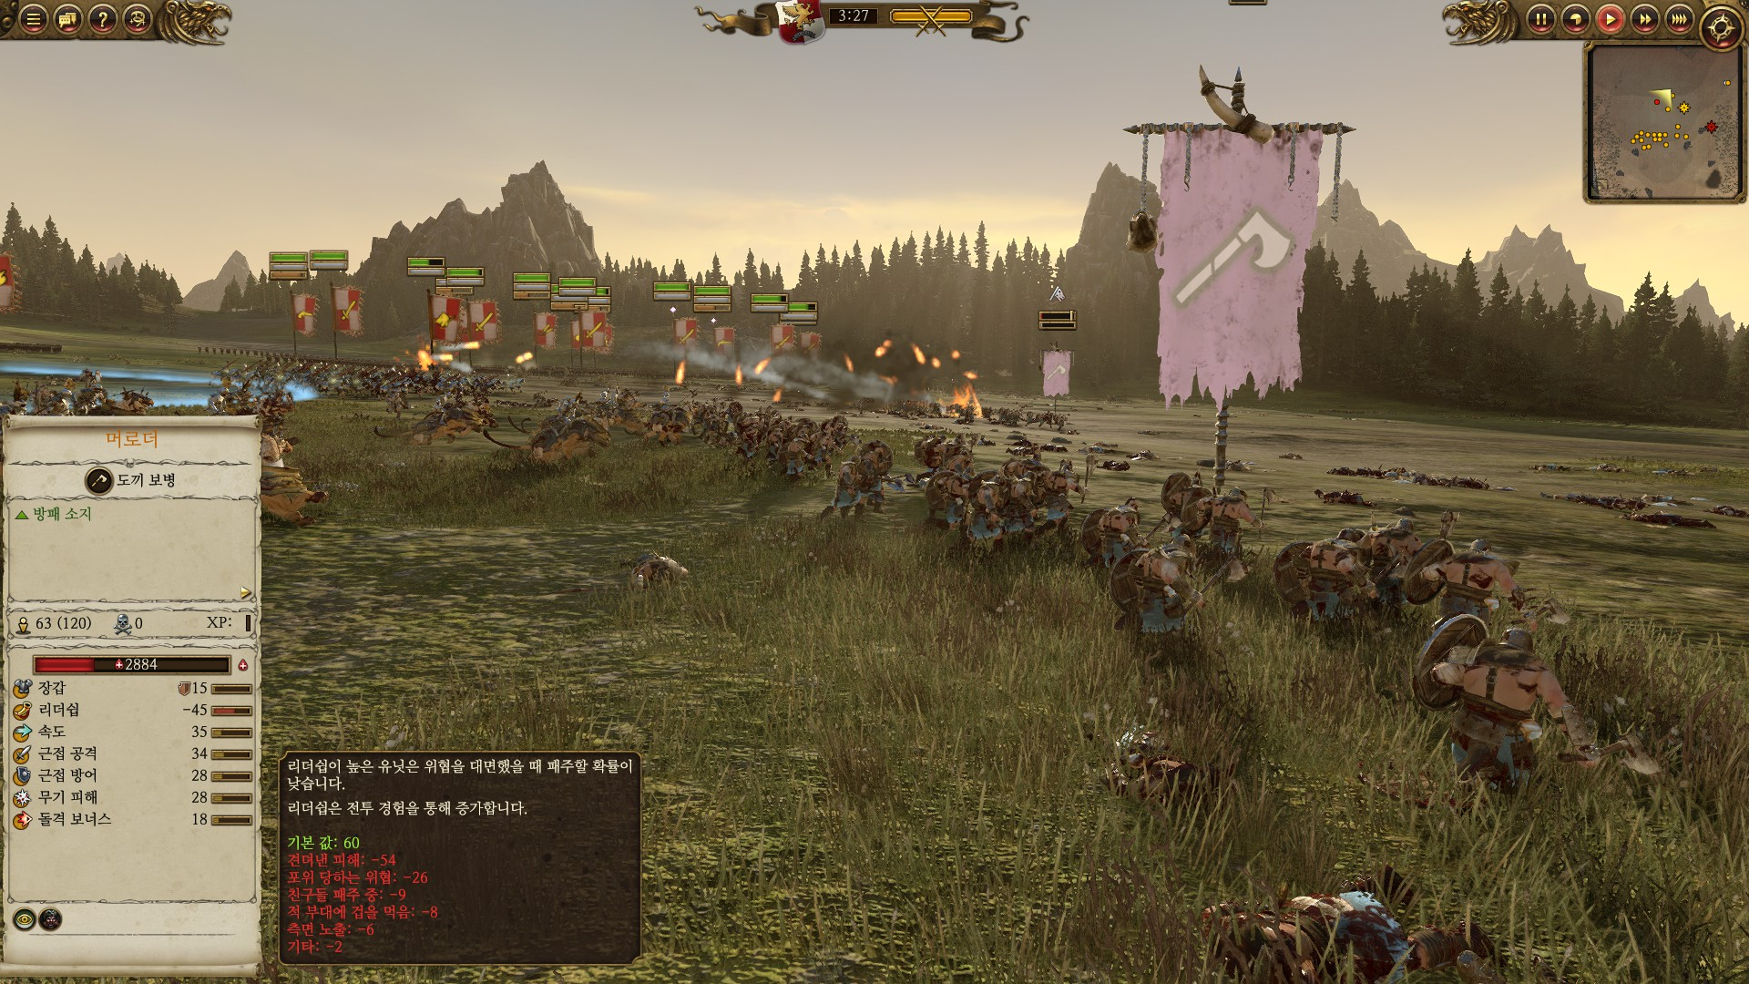
전투 메카닉스3
사기(리더쉽)가 떨어지면 아직 체력이 남아 있더라도 병사들은 도망간다!

Slide 23
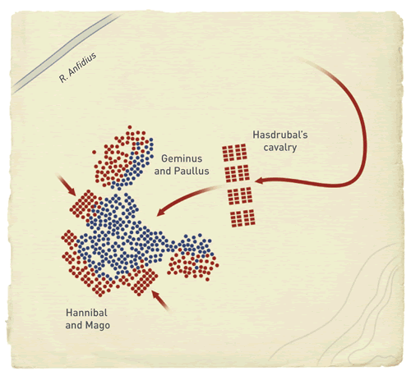
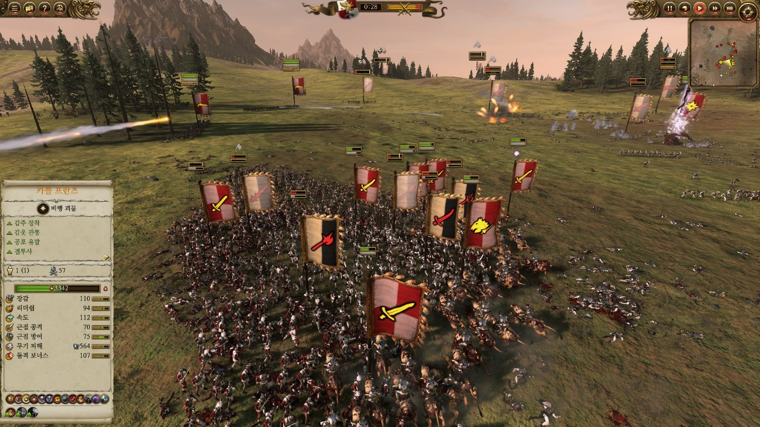
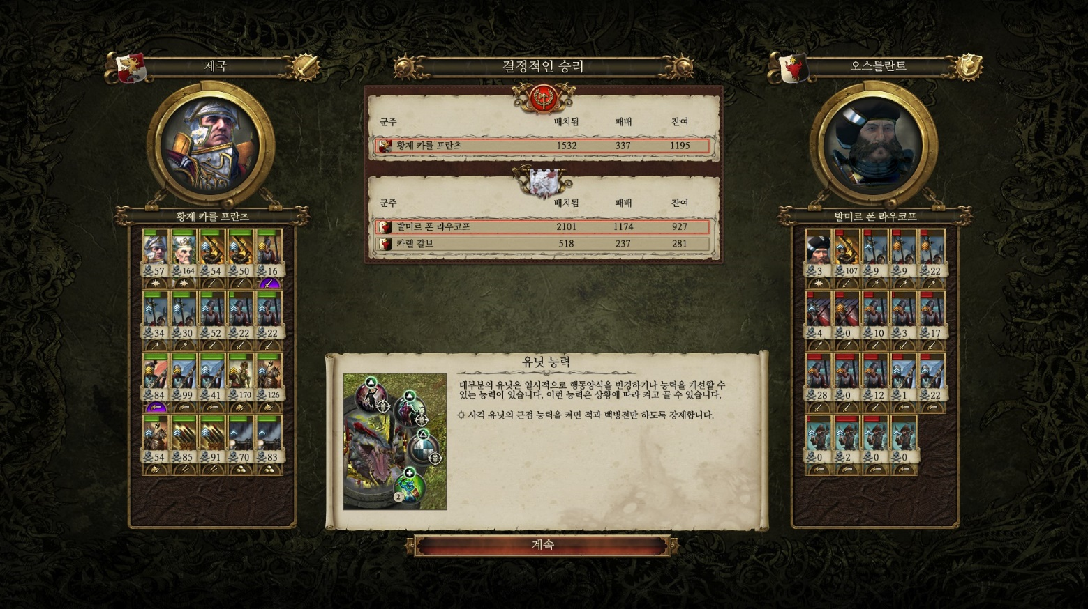
이로 인해 달라진 점
참고: 칸나이 전투
이 시스템을 인해 플레이어의 전술적 선택이
실제 역사처럼 기적적 승리를 만들어낸다.

Slide 24
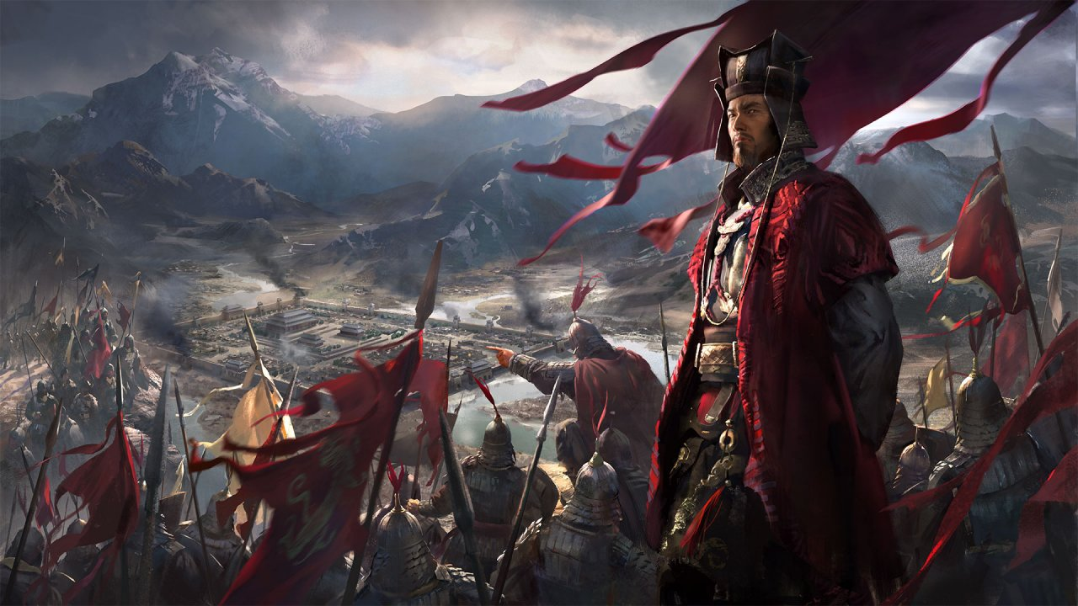
conclusion
This is
total war
결론: 이것이 바로 토탈워다.

Slide 25
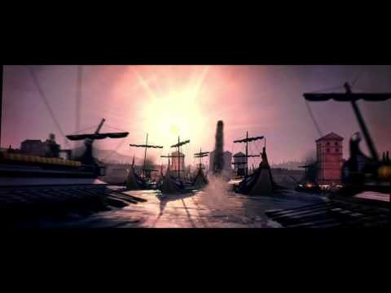
이것이 바로 토탈워다.
2015년 E3 인게임 모델링 트레일러 영상

Slide 26
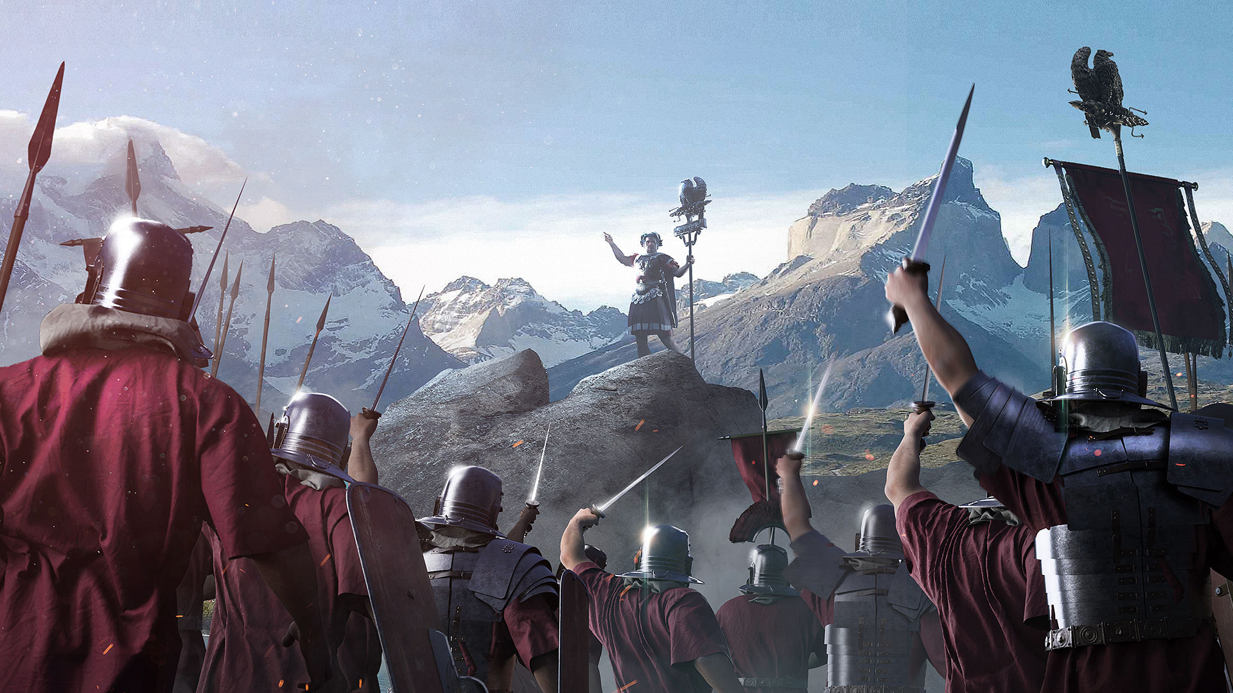
Epilogue
ROMA INVICTA!

